Slide 1
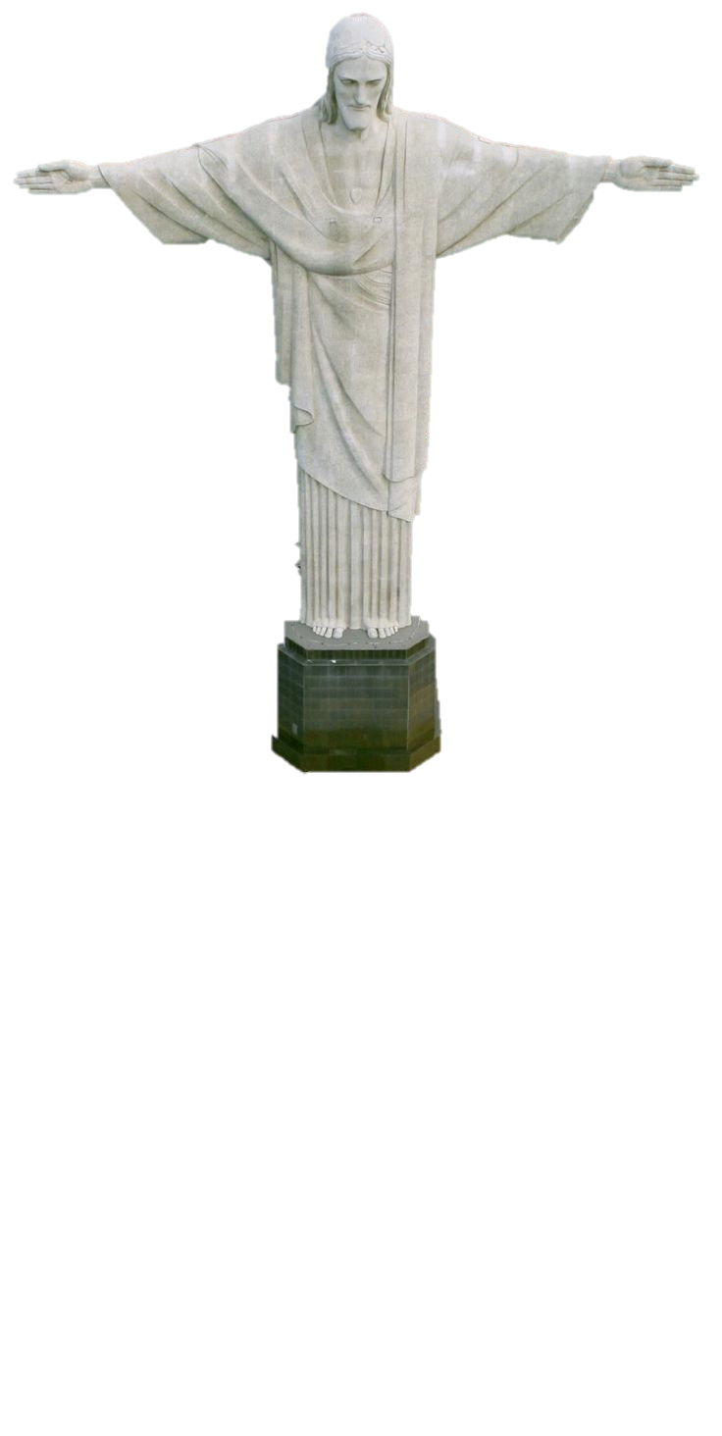
RIO DE JANEIRO
Socha Krista Spasitele

Slide 2
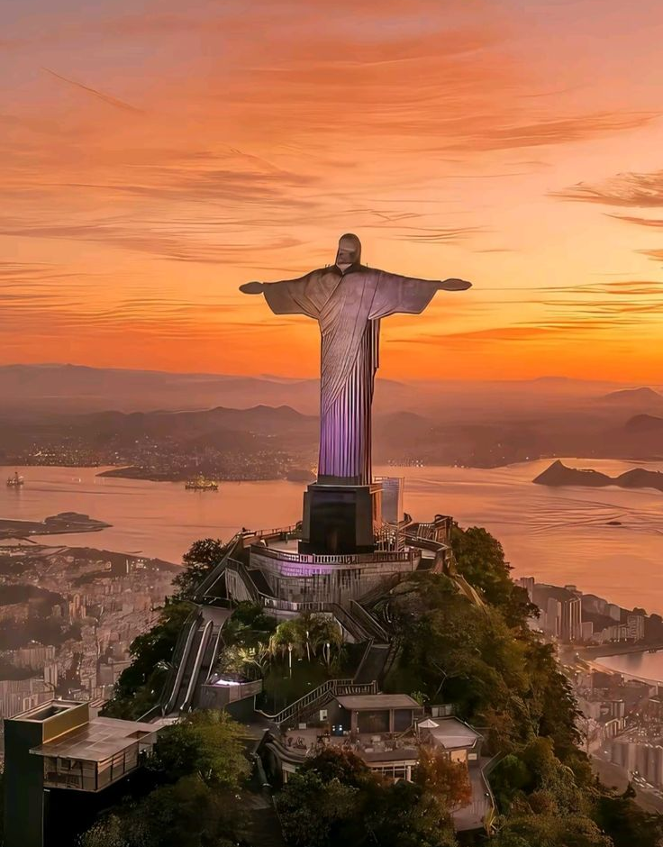
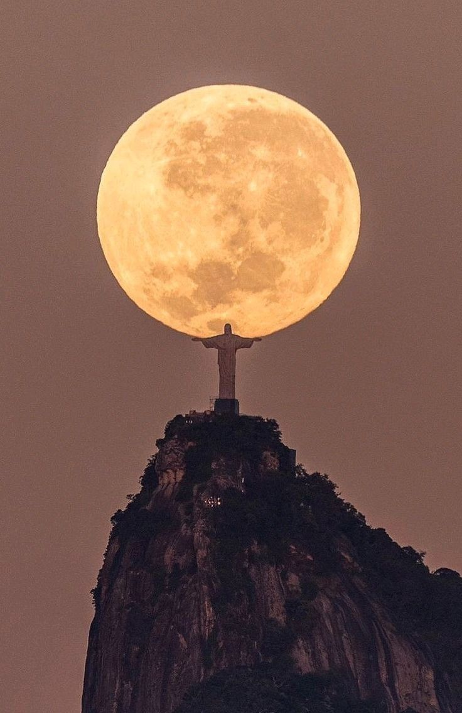
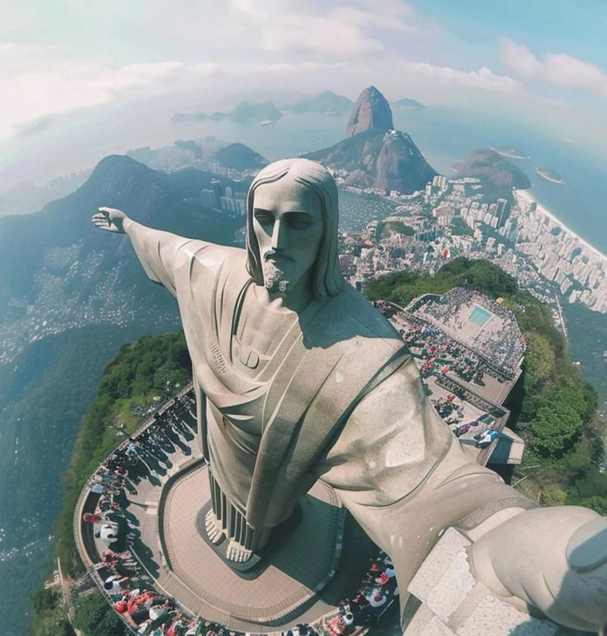

Slide 3
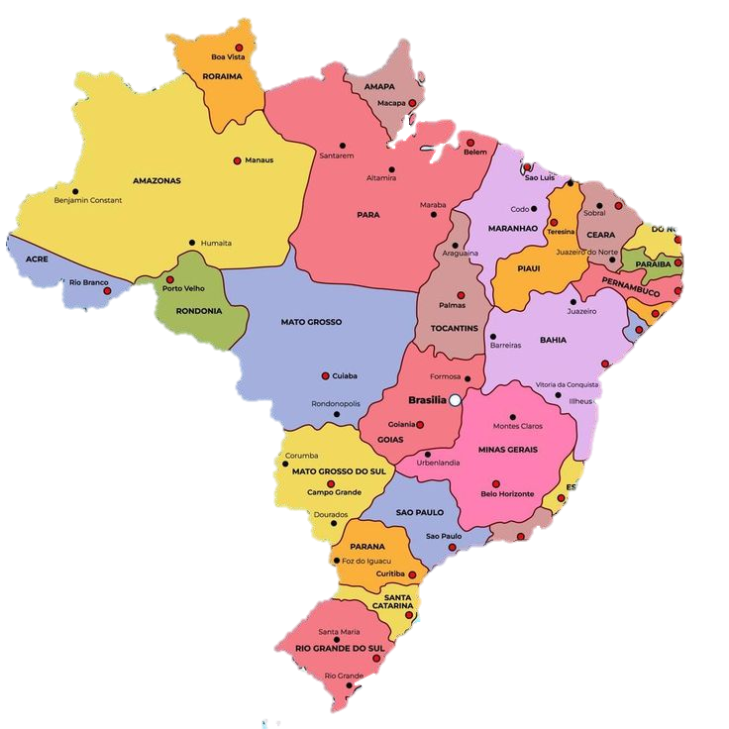
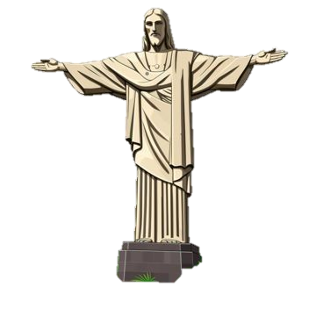

Slide 4

RIO DE JANEIRO
Místo- Rio de Janeiro, Brazílie
Vznik-1921-1931
Nový div světa
Socha je vysoká 302 metrů, včetně podstavce pak měří 38 metrů
Přes 2 miliony návštěv ročně
Zapsaná v UNESCO památkách
Přes 2 miliony návštěv ročně

Slide 5
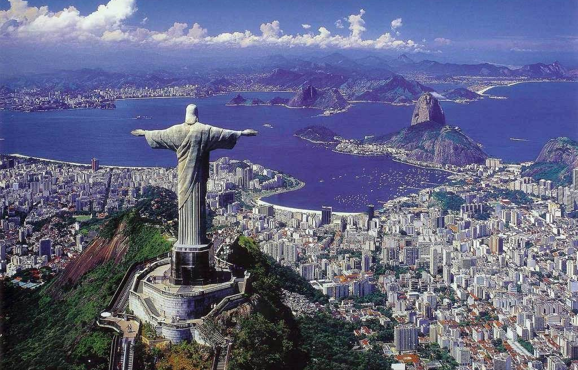
RIO DE JANEIRO
Obklopena tropickou přírodou
Viditelná z většiny města
Symbol víry, naděje, lásky
V roce 2007 nový div
Často ve filmech a reklamách

Slide 6
DĚKUJI ZA POZORNOST
dotazy??

